Slide 1
포트폴리오 명세서
최정호
2023-02-22

Slide 2
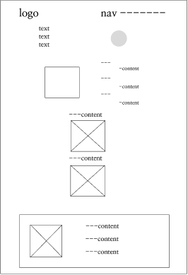
1.포트폴리오 홈페이지 디자인 설계
1. 원 페이지 방식으로 제작하였으며 텍스트를 최대한 줄이고
이미지로 최대한 보기 간단하게 표시
2. 너무 단순해 보일 수 있는 단점이 있으니 css,script를
사용 하여 효과를 더 해 줘야 합니다.
- 배포 사이트
https://react-portfolio-three-omega.vercel.app/
- 깃허브 링크
https://github.com/goodcodemakers/react-portfolio

Slide 3
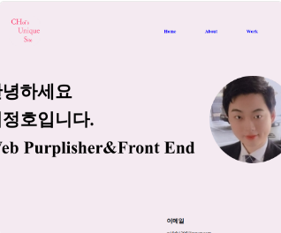
1. 포트폴리오 홈페이지 배포
STATUS
ENVIRONMENT
DURATION
Ready
Production
22s(2d ago)
DEPLOYMENT
https://react-portfolio-three-omega.vercel.app/
https://react-portfolio-git-main-goodcodemakers.vercel.app/
https://react-portfolio-o23zgrox9-goodcodemakers.vercel.app/
SOURCE
main

Slide 4
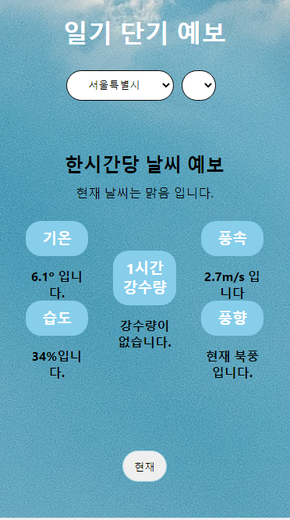
2. 프로젝트 소개
단기 일기 예보
사용자가 대한민국에 포함되어 있는 모든 시, 군, 구 등등을 선택하여
그 지역에 맞는 현재의 날씨부터 6시간 뒤의 날씨를 알기 쉽게
제작하게 되었습니다.
React
html
css
javascript

Slide 5
3.package.json(프로젝트 정보)
{
"name": "weatherforecast",
"version": "0.1.0",
"private": true,
"dependencies": {
"@testing-library/jest-dom": "^5.16.5",
"@testing-library/react": "^13.4.0",
"@testing-library/user-event": "^13.5.0",
"react": "^18.2.0", "react-dom": "^18.2.0",
"react-scripts": "5.0.1",
"web-vitals": "^2.1.4"
},
"scripts": { "start": "react-scripts start",
"build": "react-scripts build",
"test": "react-scripts test",
"eject": "react-scripts eject"
},
"eslintConfig": {
"extends": [ "react-app",
"react-app/jest" ]
},
"browserslist": {
"production": [ ">0.2%", "not dead",
"not op_mini all" ],
"development": [ "last 1 chrome version",
"last 1 firefox version",
"last 1 safari version" ] }}

Slide 6
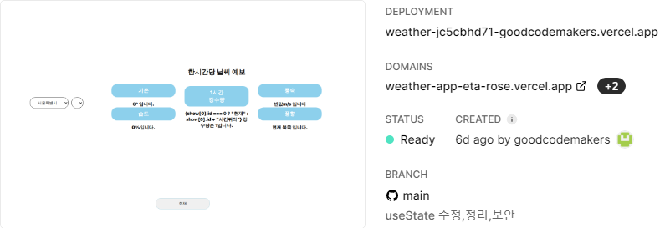
깃허브에서 배포까지 과정
깃허브에 소스를 올려 저장 시킨 후
Vercel.com 사이트를 통하여 업로드 하였습니다.

Slide 7
빌드 로그 커맨드 내역
weatherInfo = Array(0)
App.js:226 Uncaught (in promise) TypeError: Cannot read properties of undefined (reading 'weather') at App.js:226:37
App.js:219 weatherInfo = [{…}]
0:
futureHumidity: (6) ['20', '20', '25', '35', '45', '55']
futureRainfall: (6) [0, 0, 0, 0, 0, 0]
futureTemperature: (6) ['6', '6', '5', '3', '2', '1']
futureWindtext: (6) ['북풍', '북풍', '북풍', '북풍', '북풍', '북풍']
hoursWind: (6) ['3', '3', '2', '2', '1', '1']
weather: (6) ['날씨는 맑음 입니다.', '날씨는 맑음 입니다.', '날씨는 맑음 입니다.', '날씨는 맑음 입니다.', '날씨는 맑음 입니다.', '날씨는 맑음 입니다.']
[[Prototype]]: Object
length: 1
[[Prototype]]: Array(0)

Slide 8

2. 프로젝트 소개
신년 연하장
신년을 맞이하여 작성하게 된 연하장으로써
게시판 글 저장 및 삭제 기능을 추가 하였습니다.
ejs
html
css
javascript

Slide 9
3.package.json(프로젝트 정보)
{
"name": "set",
"version": "1.0.0",
"description": "", "main": "index.js",
"scripts": { "start": "nodemon index.js",
"test": "echo \"Error: no test specified\" && exit 1" },
"author": ＂choi jung ho",
"license": "ISC",
"dependencies":
{ "ejs": "^3.1.8", "express": "^4.18.2", "node": "^19.3.0", "nodemon": "^2.0.20" }}

Slide 10
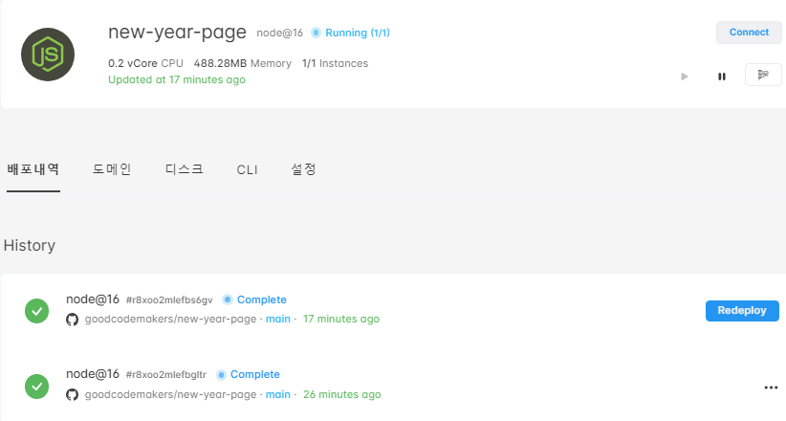
깃허브에서 배포까지 과정
깃허브에 소스를 올려 저장 시킨 후
클라우드타입 사이트를 이용하여 배포 하였습니다.

Slide 11
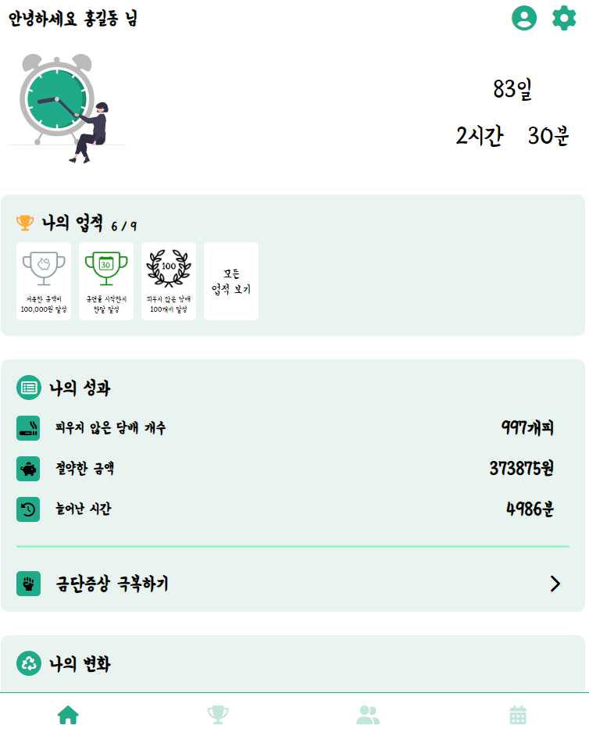
2. 프로젝트 소개
Damdam(금연도움어플)
팀프로젝트로써 금연을 하였을 때 도움이 될 것들을 모아 앱으로 만들게 되었습니다.
성취감을 주기 위하여 업적과 성과가 있으며 금연에 도움이 되기 위해
채팅,금연 클리닉센터 위치 등 필요한 사이트 연결 등으로도 연결가능하게 했습니다.
ejs
html
css
Javascript
jquery

Slide 12
3.package.json(프로젝트 정보)
{
"name": "damdam",
"version": "1.0.0",
"description": "",
"main": "index.js",
"scripts": {
"test": "echo \"Error: no test specified\" && exit 1"
},
"author": “choijungho",
"license": "ISC",
"dependencies":
{ "ejs": "^3.1.8",
"express": "^4.18.2", "multer": "^1.4.5-lts.1"
}}

